Slide 1
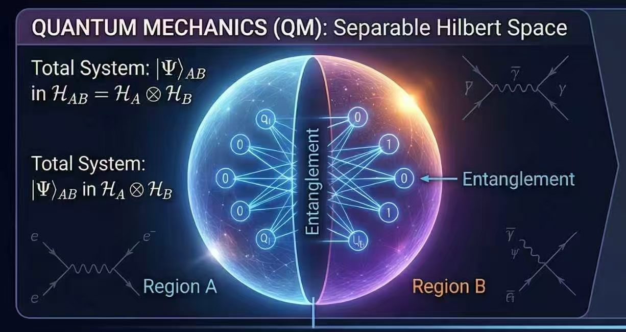
Entanglement Entropy in Quantum Field Theory
Haoxiang Xu , Zhining Tang , Xinrui Wu
Reporter : Zhining Tang
created by gemini

Slide 2
Outline
• Entanglement entropy : from QM to QFT
• Some of the mathematical ideas
• Learning objectives and core problems
• Project learning plan
Notes:
分为以下四个部分，首先从量子力学中的纠缠熵引入量子场论中的纠缠熵，并指出他们的不同；然后简要介绍与之相关的一些重要的数学思想，最后介绍我们的主要学习目标和学习计划

Slide 3



Entanglement Entropy
the quantum correlations between a region of space and its exterior
$$\left.|ψ\right\rangle$$
QM
A
B
finite degrees of freedom
observer
?
correlations
No well-defined trace !
UV Divergence
QFT
UV Cutoff
Area Law
infinite degrees of freedom
Relative Entropy
Holographic principle (AdS/CFT)
Notes:
在普通量子力学中，我们通常处理的是有限自由度的系统。假设有一个由子系统 $A$ 和子系统 $B$ 组成的孤立大系统，整个大系统处于一个纯粹的量子态（纯态） $|\psi\rangle$ 中，
如果我们是一个只能在子系统 $A$ 中进行测量的观测者，对 $B$ 内部发生了什么一无所知，我们需要用一种数学工具来描述 $A$ 的状态，这就是约化密度矩阵，这里的 $\text{Tr}_B$ 表示把 $B$ 系统的所有自由度“求迹”（也就是平均掉/抹除掉）系统 $A$ 的纠缠熵被定义为它的冯·诺依曼熵。也就是说，纠缠熵衡量的是：当系统 $A$ 和 $B$ 之间存在量子纠缠时，如果我们强行“无视” $B$ 的信息，我们会对 $A$ 产生多大的“无知”或不确定性。 * 如果 $A$ 和 $B$ 毫无纠缠，那么 $A$ 自己的状态是完全确定的，$S_A = 0$。但是当过渡到量子场论的时候，系统的自由度变成了无限多，且连续分布在空间中的每一个点上。这时候量子力学里面一般的约化密度矩阵无法良定义，所谓迹也不存在了，出现紫外发散等现象。
紫外发散就是说，
想象我们把空间分成区域 $A$ 和外部区域 $B$。因为空间是连续的，在 $A$ 和 $B$ 的分割边界处，存在着无限多个距离无限近的空间点。量子场论告诉我们，距离越近的点，它们之间的量子涨落耦合得越剧烈。既然边界两侧有无限多对距离无限近的“邻居”，它们之间就会产生无穷无尽的纠缠。如果我们用数学公式去计算区域 $A$ 的纠缠熵 $S_A$，由于这种短距离（高能量）的无限次贡献，积分结果会直接爆炸，等于无穷大。那么为了让计算有意义，我们人为引入一个极小的长度尺度 $\epsilon$，这就是紫外截断。这一操作相当于将平滑连续的时空“像素化”，转化为最小间距为 $\epsilon$ 的离散网格。此时，边界两侧的纠缠点由无限对变为有限个，原本发散的无穷大随之被转化为依赖于 $\epsilon$ 的极大有限值。
在大多数拥有局域相互作用的量子多体系统或场论真空中，区域 $A$ 内部的自由度与外部 $B$ 的自由度几乎没有关联。绝大部分的量子纠缠，只发生在紧挨着边界 两侧的薄层之间。可以把边界想象成由一个个面积为 $\epsilon^{d-1}$ 的“小瓷砖”拼成的（假设空间是 $d$ 维的）。既然纠缠只发生在边界，那么总纠缠熵必然正比于边界上“瓷砖”的数量（即总面积除以单个瓷砖面积），这就是纠缠熵的面积定律。
在经典热力学中，气体的熵与体积成正比；但在量子场论的真空中，纠缠熵却与边界的面积成正比。由于纠缠熵 强烈依赖于人为选取的紫外截断 $\epsilon$，它在量子场论中并非一个物理上独立定义的量。相比之下，相对熵的概念可以帮助我们消去发散项，ADS/CFT对偶则将纠缠熵的发散项与本体几何的边界效应联系起来。

Slide 4
Some of the mathematical ideas
• Reeh-Schlieder theorem
• Operator Algebra
• Tomita-Takesaki theory
• Replica Trick
• Euclidean Path Integral
• Entanglement of two complementary “wedges” or Rindler regions in Minkowski spacetime
Notes:
下面就来简要介绍与量子场论里的纠缠熵有关的一些数学思想。雷 - 施利德定理。该定理证明，在量子场论中，时空任意一个区域内的所有场变量均与其他区域的场变量存在纠缠关联。相邻时空区域间的纠缠熵不仅数值巨大，还存在紫外发散的特性。这种紫外发散意味着，纠缠并非仅为量子态的属性，更是可观测量代数的固有属性。 由于QFT中密度矩阵没有良定义，我们需要应用富田 - 竹崎理论通过模块化哈密顿量来严谨定义状态的演化与关联，这是研究纠缠成为代数固有属性（而非仅为量子态属性） 时的重要工具。利用路径积分和复制技巧，我们可以直接计算一些体系的纠缠熵。最后是一个重要的纠缠实例，闵可夫斯基时空中两个互补的 “楔形体”（林德勒区域） 纠缠问题。

Slide 5
Learning objectives and core problems
• Define entanglement entropy using the reduced density matrix
• Explain the “Area Law” behavior of entropy in QFT
• Discuss the Reeh-Schlieder theorem qualitatively
• Understand the origin of UV divergences
• Learn some applications of entanglement algebra in CFT, black hole, holographic principle for example
Notes:
我们的主要学习目标是学会利用约化矩阵定义纠缠熵，解释面积定律，定性讨论雷 - 施利德定理以及理解紫外发散是怎么产生的。掌握纠缠熵的基本概念后，我们将了解一些其在共形场论、黑洞熵、全息原理等领域中的应用。

Slide 6
Project learning plan
• March: Learn the essence of entanglement entropy, learn how to define entanglement entropy in finite-dimensional and infinite-dimensional case, learn some basic operator algebras and modular theory, learn the importance of relative entropy.
• April: Understand the origin of Area Law, learn how to eliminate infinite terms in entanglement entropy caused by UV divergence, learn how to calculate entanglement entropy using replica trick and twist operators.
• May: Understand Reeh-Schlieder theorem, learn irreversibility theorems related to RG flow in various dimensions of field theory.
• June: Learn some applications of entanglement entrpy in field theory, black holes, Ads/CFT, etc.
Notes:
我们的项目计划
已经过去的三月份我们学习了在有限和无限维定义纠缠熵以及operator algebra等
四月份我们将学习面积定律紫外发散等
五月学习雷施利德定理，六月学习在黑洞ADSCFT等的应用

Slide 7
References
• E. Witten, Notes on Some Entanglement Properties of Quantum Field Theory [1803.04993].
• Horacio Casini and Marina Huerta, Lectures on entanglement in quantum field theory [2201.13310].

